Slide 1
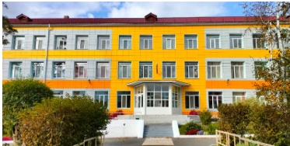


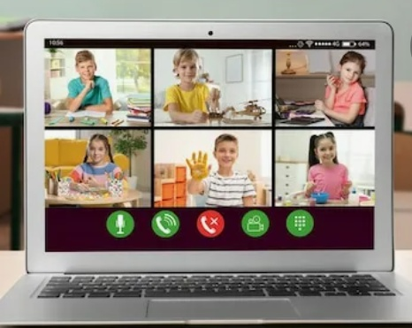
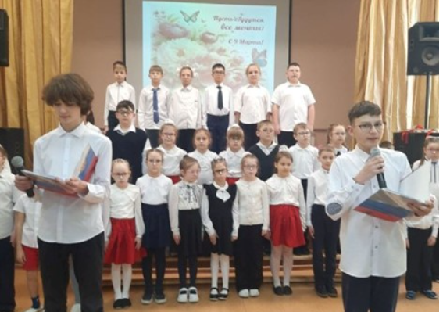


IX межрегиональная педагогическая дистанционная научно-практическая конференция:
«Актуальные вопросы и лучшие практики обучения учащихся с ограниченными возможностями здоровья в условиях современной образовательной системы»
Министерство образования Приморского края
Краевое государственное общеобразовательное
бюджетное учреждение «Специальная (коррекционная)
общеобразовательная школа-интернат III – IV видов»
г. Артем,
31 марта 2026 г.

Slide 2

«Особенности организации дистанционного образования детей-инвалидов в условиях современной образовательной системы»

Slide 3
Общие проблемы детей-инвалидов
Повышенная впечатлительность (тревожность), болезненная реакция на тон голоса
Повышенная утомляемость, быстро теряют интерес, отказываются от выполнения задания
Повышенная возбудимость, беспокойство, склонность к вспышкам раздражительности, упрямству

Slide 4
Педагогическая технология – совокупность средств и методов воспроизведения теоретически обоснованных процессов обучения и воспитания, позволяющих успешно реализовать поставленные образовательные цели.
Инновационная технология – это создание
и внедрение новых приемов обучения и воспитания.
Процесс обучения детей-инвалидов - это целенаправленное, последовательно изменяющееся взаимодействие педагога и обучающегося, в ходе которого решаются задачи образования, здоровьесбережения, воспитания и общего развития

Slide 5
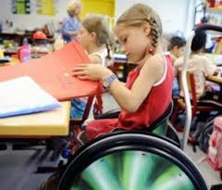
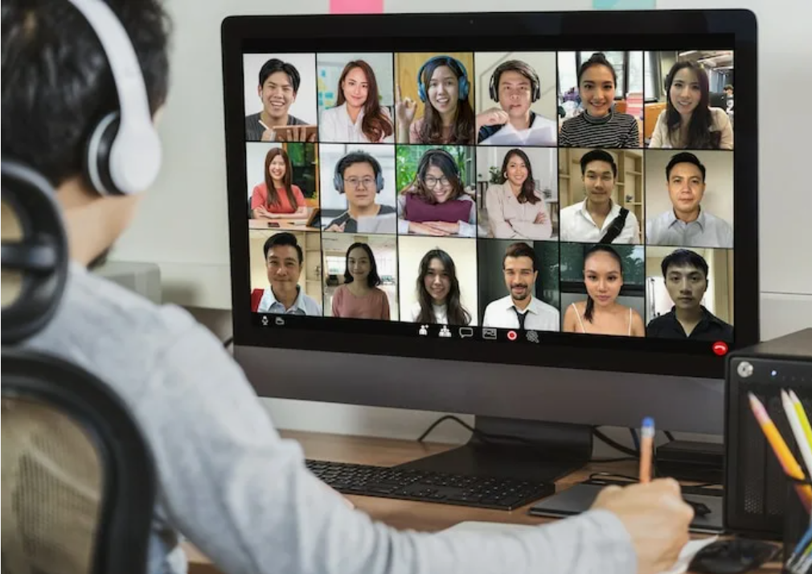
Законодательство РФ в соответствии с основополагающими международными документами в области образования предусматривает принцип равных прав на образование для детей-инвалидов.
Проблемы со здоровьем не всегда позволяют им посещать занятия в школе, вести такой же образ жизни, как их сверстники.
Поэтому развитие программ дистанционного образования (ДО) детей-инвалидов имеет важное значение

Slide 6

По инициативе Президента РФ в программу проекта «Образование» было включено направление «Развитие дистанционного образования детей-инвалидов
на 2009-2012 годы»,
которое предусматривает создание условий для дистанционного обучения детей-инвалидов.
С 2013 года по настоящее время дистанционное образование для детей–инвалидов продолжает свою работу в рамках программы модернизации образования
в Приморском крае

Slide 7
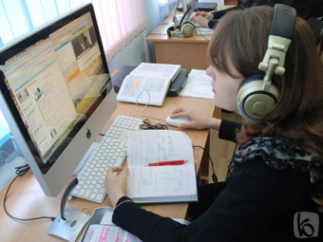
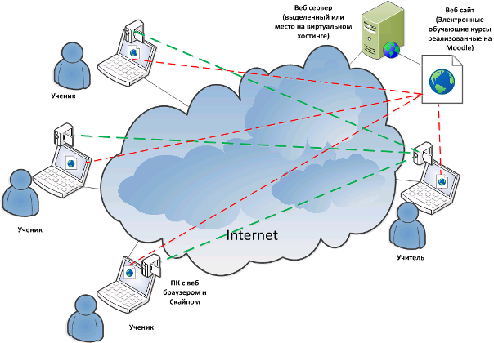
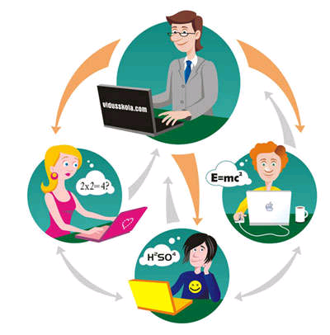
Детям бесплатно предоставляется необходимая компьютерная техника, устанавливается соответствующее программное обеспечение, подключается сеть Интернет
Целевая аудитория – дети-инвалиды, находящиеся на индивидуальном обучении на дому
Схема дистанционного обучения

Slide 8
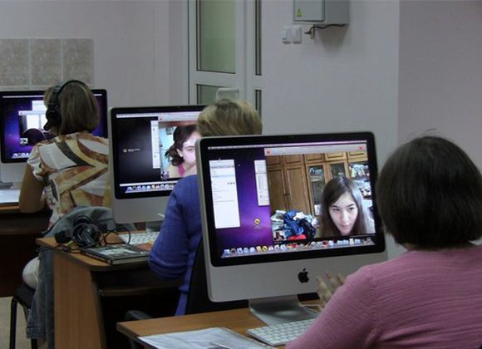
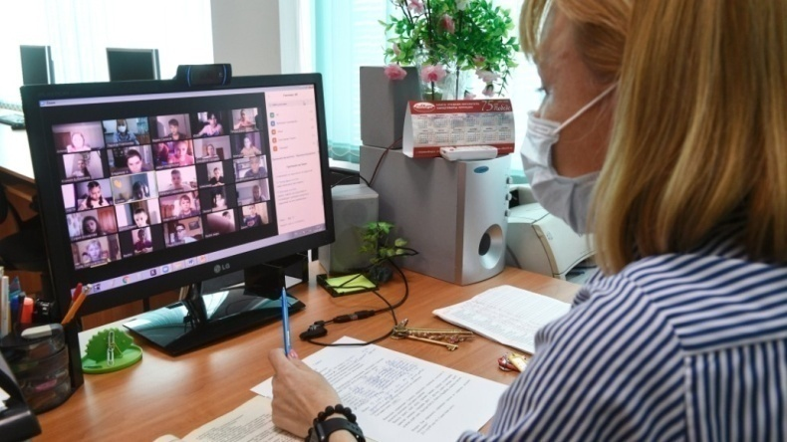
Дистанционное образование осуществляется в индивидуальной форме как часть основного образования детей-инвалидов, находящихся на индивидуальном обучении на дому.
Оно ориентировано на усвоение ключевых компетенций ребенка по отдельным учебным предметам с учетом его физических возможностей, интересов и склонностей.
Дистанционное образование также предполагает обучение детей на дому с привлечением школьных педагогов.

Slide 9
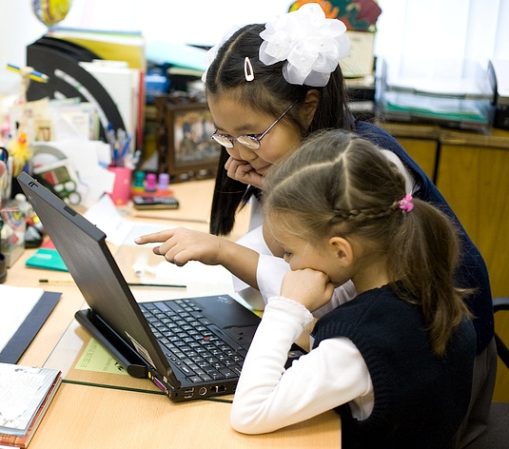
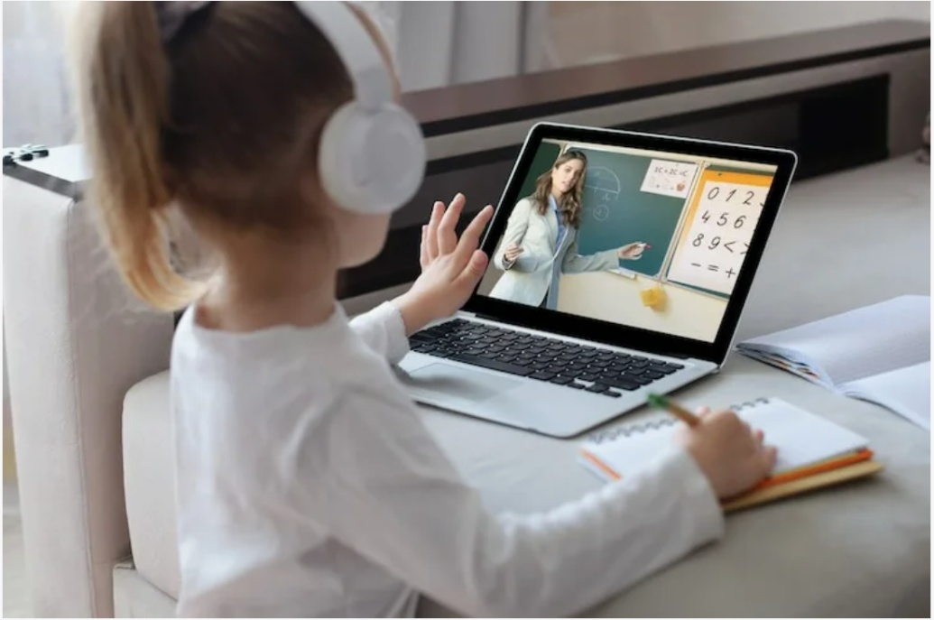
Особенности организации
учебного процесса в РЦДО:
Обучение в РЦДО КГОБУ «Коррекционной школы-интерната III - IV видов» осуществляется индивидуально. Каждый ребенок занимается по удобному для него расписанию и в удобном темпе.
Гибкость моделирования индивидуального учебного плана, который разрабатывается на основе базисного учебного плана учреждения. При этом его вариативная часть позволяет учитывать интересы обучающихся, их потребности и возможности.
Объем учебной нагрузки и распределение учебных часов по образовательным областям определяется для каждого учащегося индивидуально.

Slide 10

Основные преимущества
дистанционного обучения
- Гибкость и доступность: обучение возможно в любое время и в любом месте, что особенно важно для детей, которые не могут посещать образовательные учреждения из-за состояния здоровья. Это позволяет избежать трудностей, связанных с передвижением и социализацией.
- Индивидуальный подход: дистанционное обучение позволяет адаптировать учебные программы под индивидуальные потребности и способности каждого ребёнка, что способствует более эффективному усвоению материала.
- Развитие технических навыков: использование современных IT-технологий в обучении помогает детям развивать навыки, необходимые для успешной интеграции в общество и рынок труда.

Slide 11
Дистанционные образовательные технологии
технологии, реализуемые в основном с применением
информационных и телекоммуникационных средств
при опосредованном или
частично опосредованном взаимодействии обучающегося и педагога
Кейсовая технология
ТV
технология
Сетевая технология
Продуктивное единство

Slide 12
Структура образовательной технологии дистанционного обучения детей с ОВЗ
Кейс (набор учебно-методических материалов):
RuTube, учебники и рабочие тетради, инд. карточки, материалы Российской электронной школы и пр.
Задача:
Обеспечить ученика индивидуально ориентированным материалом.
Создание коллекции цифровых ресурсов.
Информационный
блок:
Задача:
Обмен информацией.
Обеспечение взаимодействия с учителем и др.детьми.
Обратная связь (оценка).
Сетевые технологии: Интернет (Max, ВК,
Электронная почта)
Коммуникационный
блок:
Задача:
Оперативное информирование.
Поддержание связи с родителями.
Дополнительный канал учебного взаимодействия с ребенком.
Сетевые технологии: Интернет (порталы, чаты, группы и пр.), Телефон
Вспомогательный
блок :

Slide 13
С 2009 по 2025 гг. 538 детей-инвалидов из всех городских и муниципальных округов Приморского края стали участниками программы «Дистанционное образование детей-инвалидов»

Slide 14


Основные цели:
- Создание условий для качественного образования детей-инвалидов на всех ступенях обучения.
- Интеграция очного и дистанционного обучения для повышения доступности и качества образования.
Задачи ресурсного центра:
1. Сохранение контингента обучающихся.
2. Включение всех нуждающихся детей в программу дистанционного образования.
3. Координация деятельности образовательных учреждений.
4. Обеспечение реализации индивидуальных образовательных программ.
5. Контроль за дистанционным учебным процессом.
6. Повышение уровня информационной культуры педагогов и родителей.
7. Контроль за обеспечением интернет-связью.

Slide 15
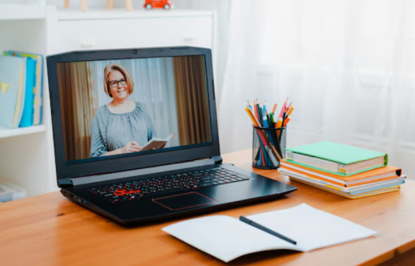
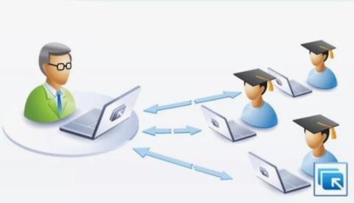
Структура РЦДО:
Директор (общее руководство)- Богнина Е.В.
Руководитель Центра (зам. директора по информатизации образовательного процесса) - организация работы Центра – Шушкова О.А.
Гл. бухгалтер – Лазарец Н.М.
Тьюторы –Крылова Е.Д., Яковлева С.А.
Учителя-предметники (сетевые педагоги Центра) – 38 чел.
Учитель-дефектолог, педагог-психолог – 2 чел. –
Миколасюк А.А., Охлопкова И.С.
Дети-инвалиды (учащиеся Центра) – 118 чел.
Родители/законные представители обучающихся Центра –
118 чел.
Техническая поддержка (системные администраторы)- Кучеренко А.Ю., Юрченко В.Б.

Slide 16
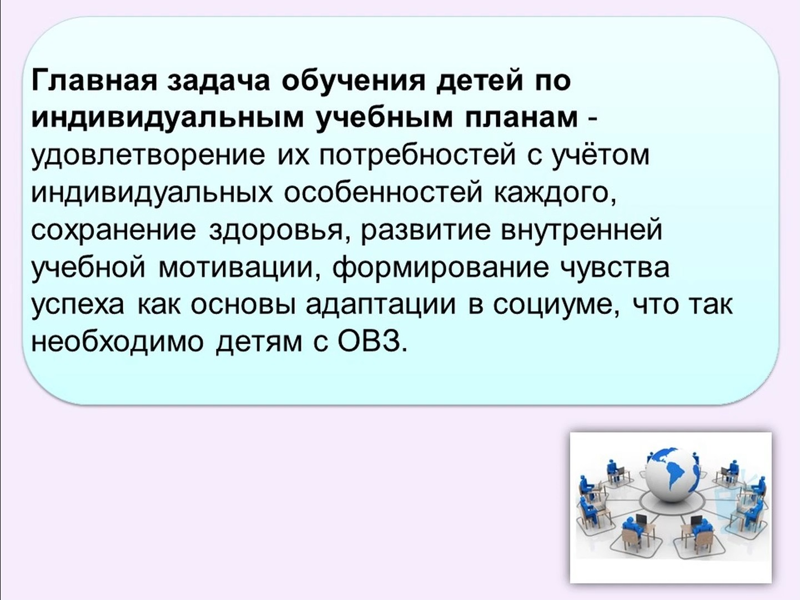
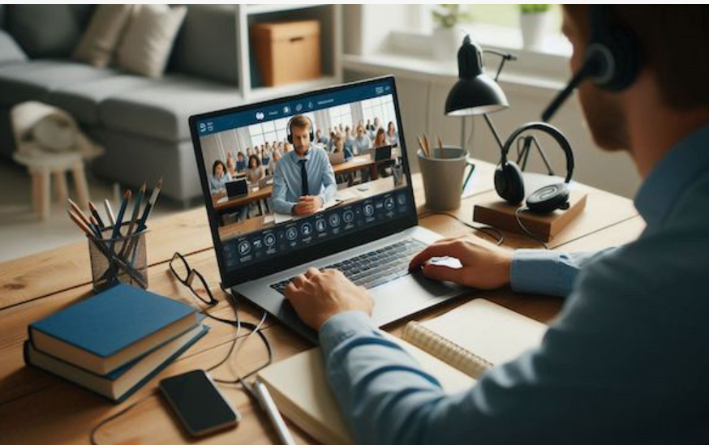

Slide 17
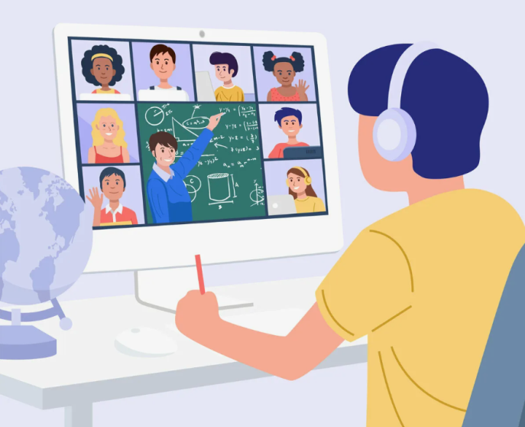

Основная форма учебной деятельности РЦДО - интерактивный урок, на котором доступны самые необходимые средства – коммуникация посредством веб-камер, обмен мгновенными текстовыми сообщениями, демонстрация презентации, видеоролика, передача файлов.

Slide 18

Образовательный процесс в РЦДО осуществляют 38 учителей:
21 из г. Артема, 13 из г. Арсеньева, 1 из г. Уссурийска, 3 из г. Владивостока, которые обеспечены компьютерным оборудованием и сетью интернет для дистанционного обучения учащихся.
Из них имеют:
высшую квалификационную категорию 10 человек;
первую квалификационную категорию 11 человек.
17 человек аттестованы на соответствие занимаемой должности.
5 учителей – «Почетный работник общего образования РФ»,
8 учителей награждены Почетной грамотой
Министерства образования и науки РФ.
58 % педагогических работников РЦДО имеют
первую и высшую квалификационную категорию,
что обеспечивает высокое качество
организации учебно-воспитательного процесса.

Slide 19
Технологии, применяемые при работе с детьми-инвалидами
Здоровьесберегающие технологии
Технология разноуровневого обучения
Технология проблемного обучения
Проектная деятельность
Информационно–коммуникативные технологии
Игровая технология
Коррекционно–развивающие технологии

Slide 20
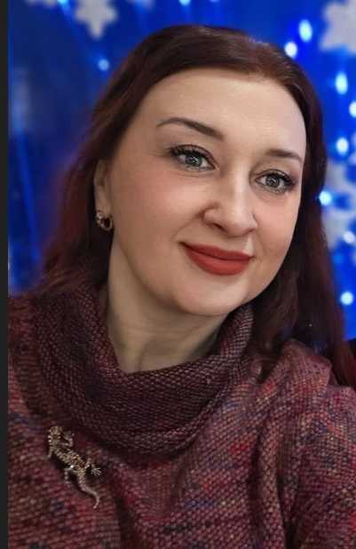

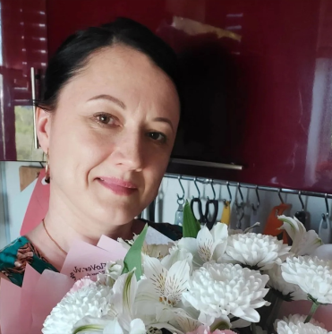
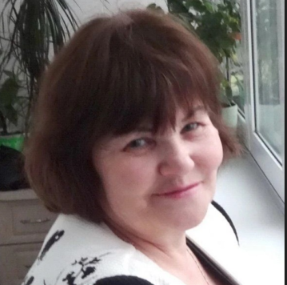
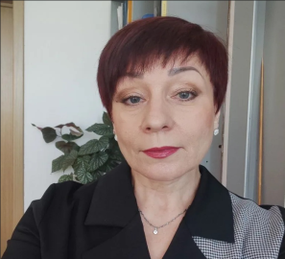
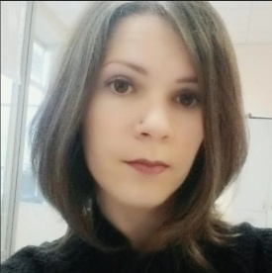
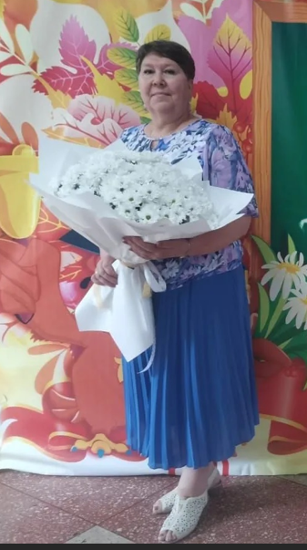
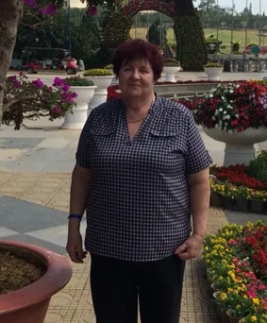
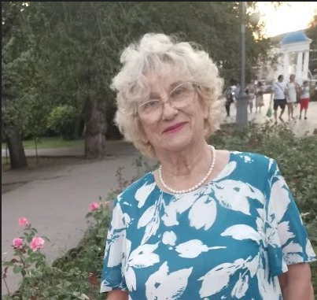
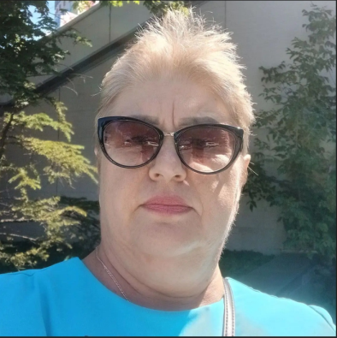
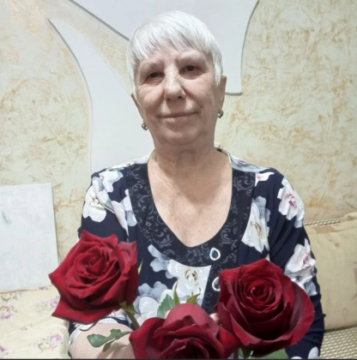
С 2012/2013 учебного года по настоящее время функционирует методическое объединение (МО) учителей дистанционного образования, работа которого строится в соответствии с методической темой:
«Использование современных информационно-коммуникационных технологий в условиях дистанционного обучения детей-инвалидов».
Цель методической работы: повышение уровня профессиональной деятельности учителя дистанционного обучения.

Slide 21

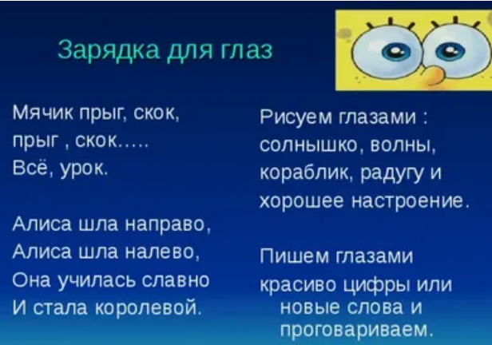
Главная задача педагога - сохранение и укрепление здоровья детей с ограниченными возможностями здоровья.
Формы реализации здоровьесберегающих технологий:
занятия с использованием профилактических методик;
занятия с чередованием высокой и низкой двигательной и умственной активности;
включение в урок физкультминуток, гимнастики для глаз;
выполнение режима зрительной нагрузки.

Slide 22
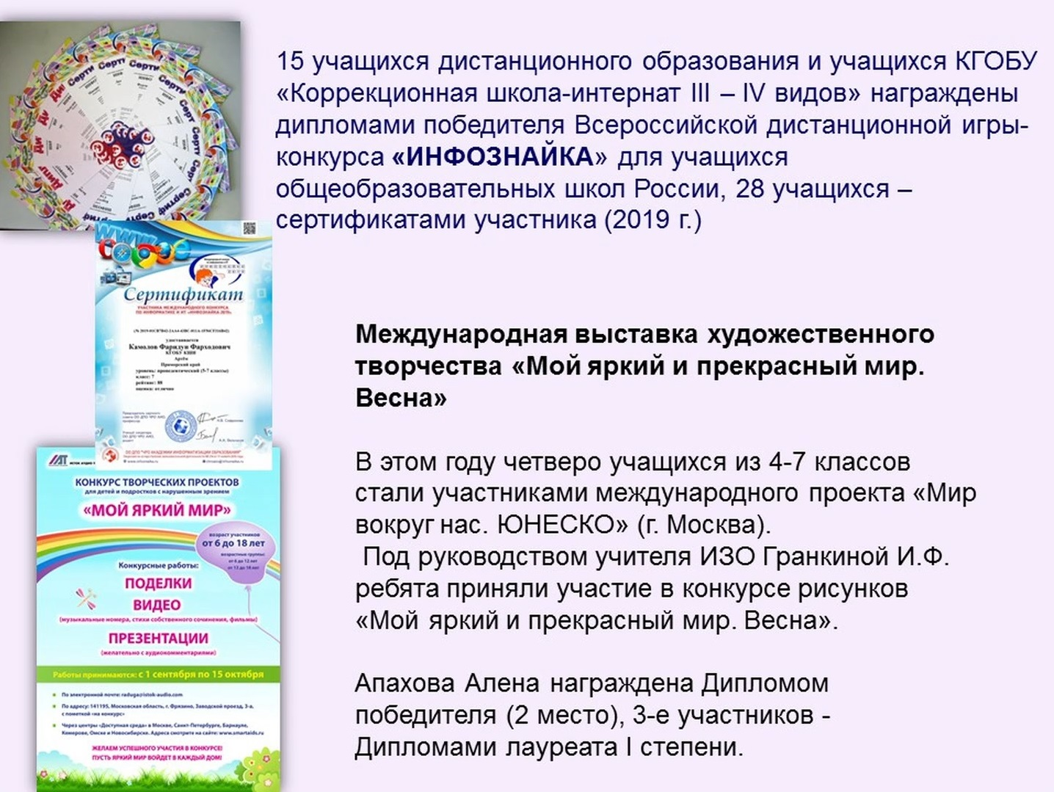

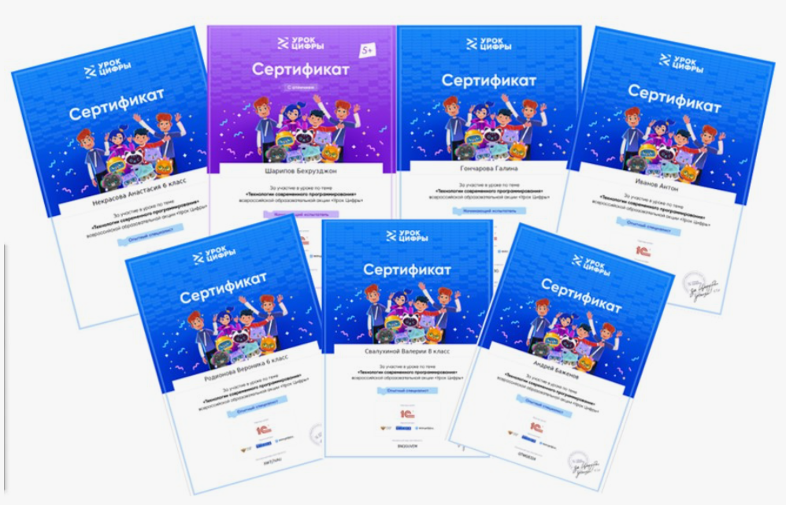
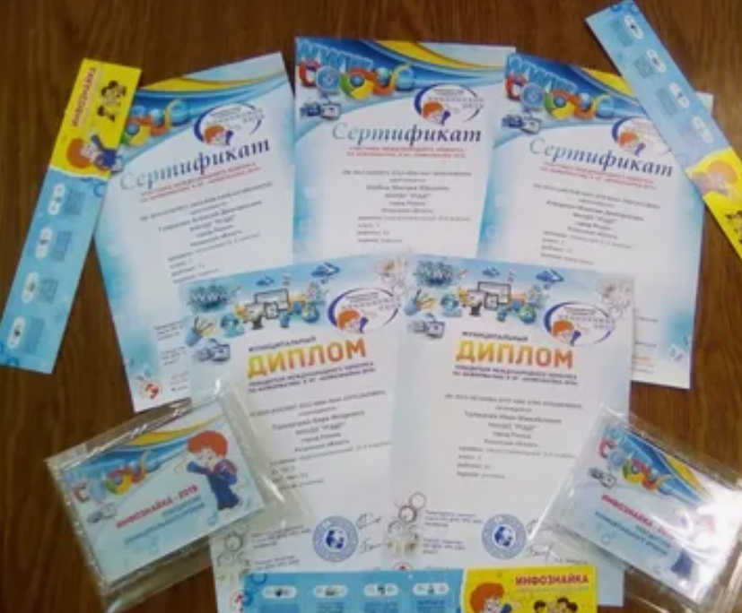



Международный конкурс по информатике и ИКТ «Инфознайка – 2025».
Участвовали учащиеся с 5 по 11 класс, всего 18 человек, ребята показали результаты не ниже 46 баллов, за что были отмечены грамотами и ценными призами с логотипами данной олимпиады.
Всероссийская образовательная акция «Урок цифры» по теме «Искусственный интеллект и машинное обучение», 13 участников, сертификаты.
Всероссийская образовательная акция «Урок цифры» по теме «Нейросети и коммуникации» 13 участников, сертификаты.
Всероссийская образовательная акция «Урок цифры» по теме «Приватность в цифровом мире», 13 участников, сертификаты

Slide 23
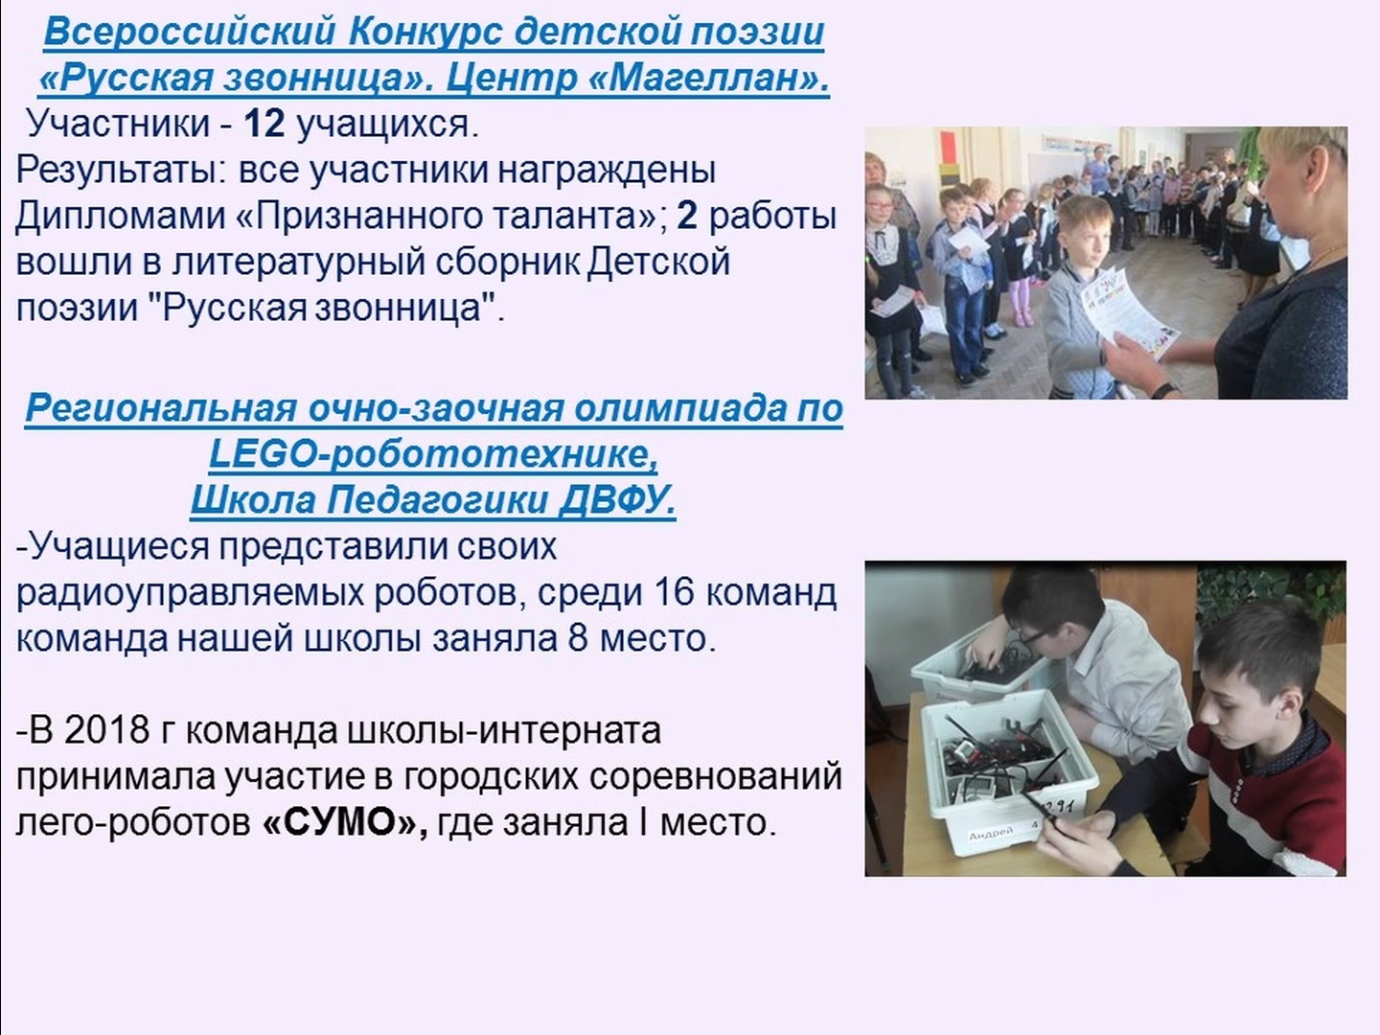



Всероссийские Scratch соревнования ЦРР 2025, 5 чел., сертификаты участников.
Всероссийские Дистанционные конкурсы образовательного портала «НИКА», 5 чел., сертификаты участников
Найди свой ответ в «WorldWideWeb -2025», 3 человека, сертификаты
Всероссийская олимпиада «Круглый отличник», 1 участник - 1 место.
Всероссийская дистанционная олимпиада «Всезнайкино», 1 участник, 1 место.
- Международный конкурс «Звездный час 2», 1 участник, 1 место.

Slide 24
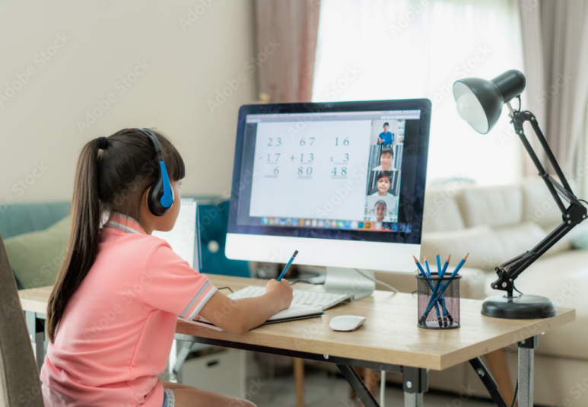
Использование в дистанционном обучении специализированного компьютерного оборудования, электронных образовательных ресурсов направлено на улучшение восприятия детьми-инвалидами учебного материала путем расширения дидактических возможностей за счет повышения наглядности, использования элементов интерактивности.

Slide 25


Дистанционное обучение способствует формированию мотивации, развитию коммуникации, социализации, творческих и познавательных способностей. Это не только получение знаний, но и важный шаг к интеграции в общество, формированию уверенности в себе и своих возможностях.

Slide 26
СПАСИБО ЗА ВНИМАНИЕ

